Slide 1

https://ergo.steamera.eu/

Slide 2
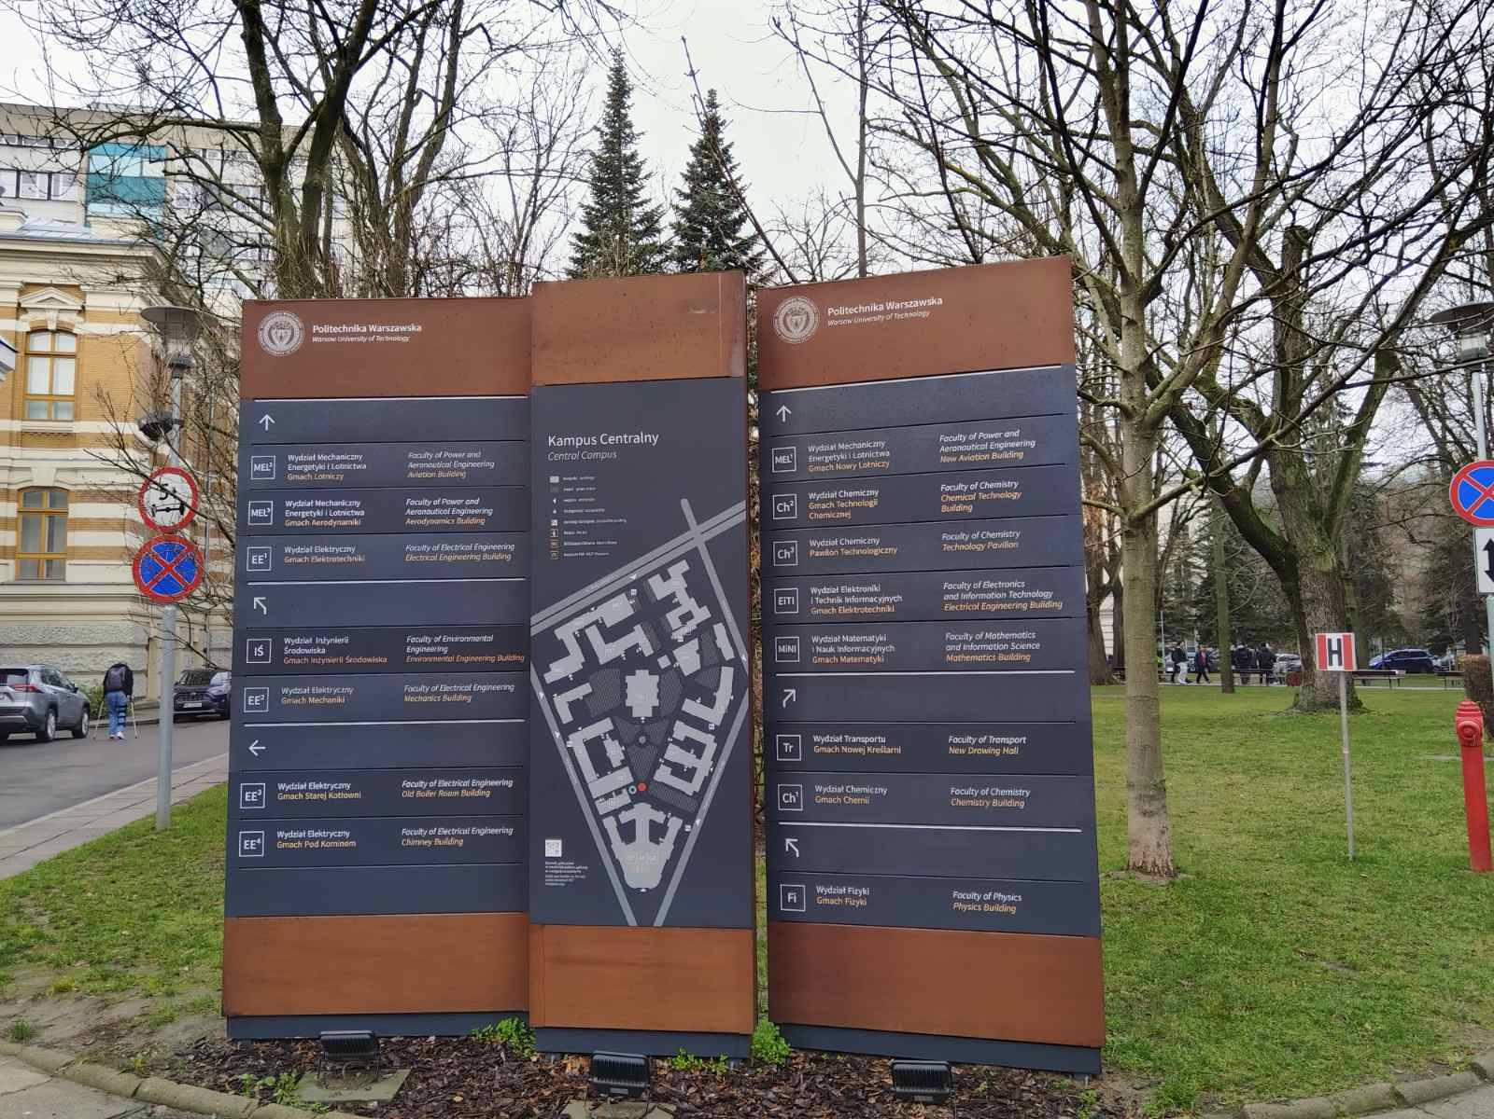
Αρχική συνάντηση στη Βαρσοβία
Πραγματοποιήθηκε, στις 11 και 12 Δεκεμβρίου 2025, στη Βαρσοβία της Πολωνίας, η 1η συνάντηση των εταίρων του ευρωπαϊκού προγράμματος που συμμετέχει το σχολείο μας με κωδικό «2025-1-PL01-KA220-SCH-000352256» και τίτλο «Educational Robotics Goes Online: Innovative teacher training towards inclusive online educational experiences in STEAM through Robotics and coding activities»

Slide 3
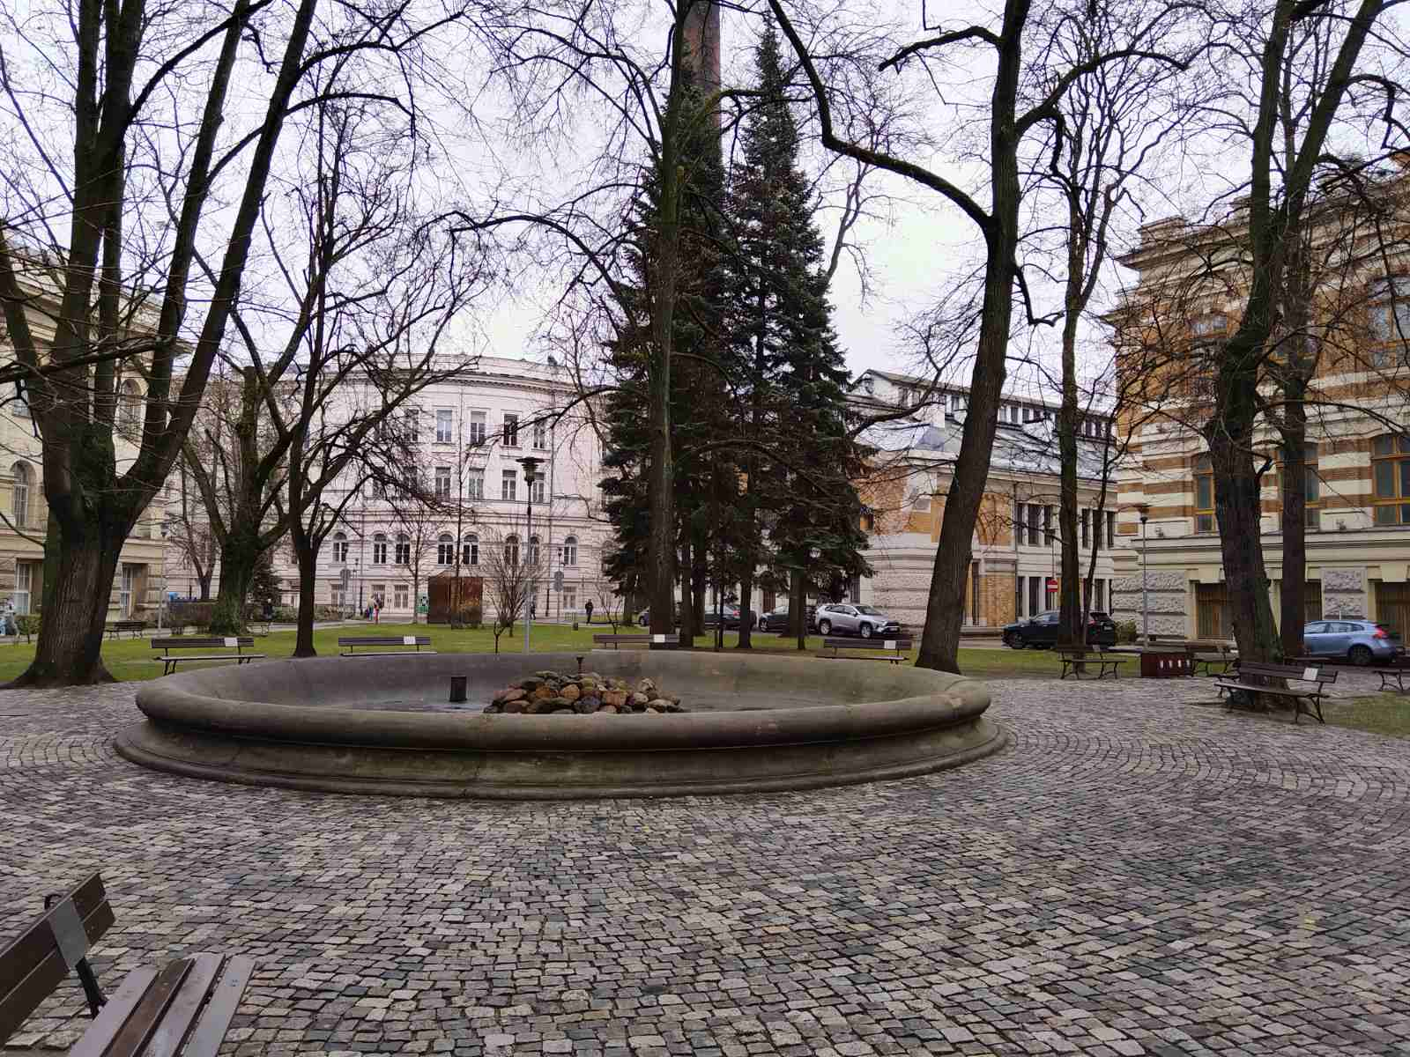
Αρχική συνάντηση στη Βαρσοβία
Κατά τη διάρκεια της συνάντησης, η οποία έλαβε χώρα σε εποικοδομητικό κλίμα συνεργασίας, παρουσιάστηκαν όλα τα επιμέρους στάδια του έργου, Συμφωνήθηκε το χρονοδιάγραμμα για τη επίτευξη των μεσοπρόθεσμων στόχων από όλους του εταίρους και προγραμματίστηκε η επόμενη συνάντηση στην Ελλάδα, τον Απρίλιο του 2026.

Slide 4
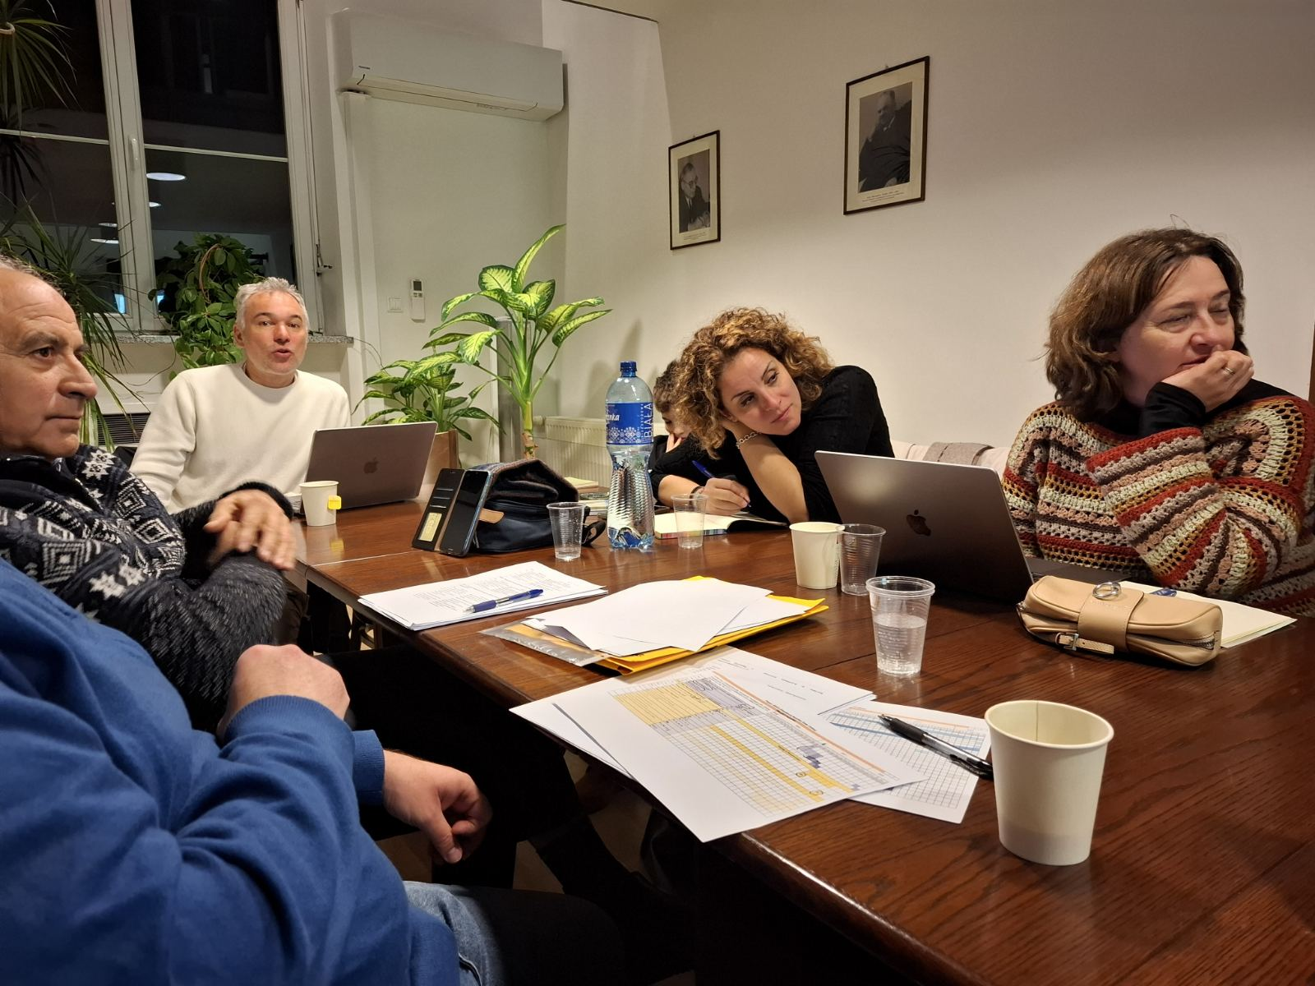
Kickoff Meeting in Warsaw
Εταίροι:
POLITECHNIKA WARSZAWSKA, Πολωνία
EDUMOTIVA, Ελλάδα
UNIVERSITA DEGLI STUDI DI SIENA, Ιταλία
EDICIONES OCTAEDRO, Ισπανία
ZESPOL SZKOL Technicznych im. Ignacego Moscickiego, Πολωνία
1 EPAL KORYDALLOU, Ελλάδα
ISTITUTO COMPRENSIVO DON LORENZO MILANI DI FIRENZUOLA , Ιταλία
IES MAR AZUL, Ισπανία

Slide 5
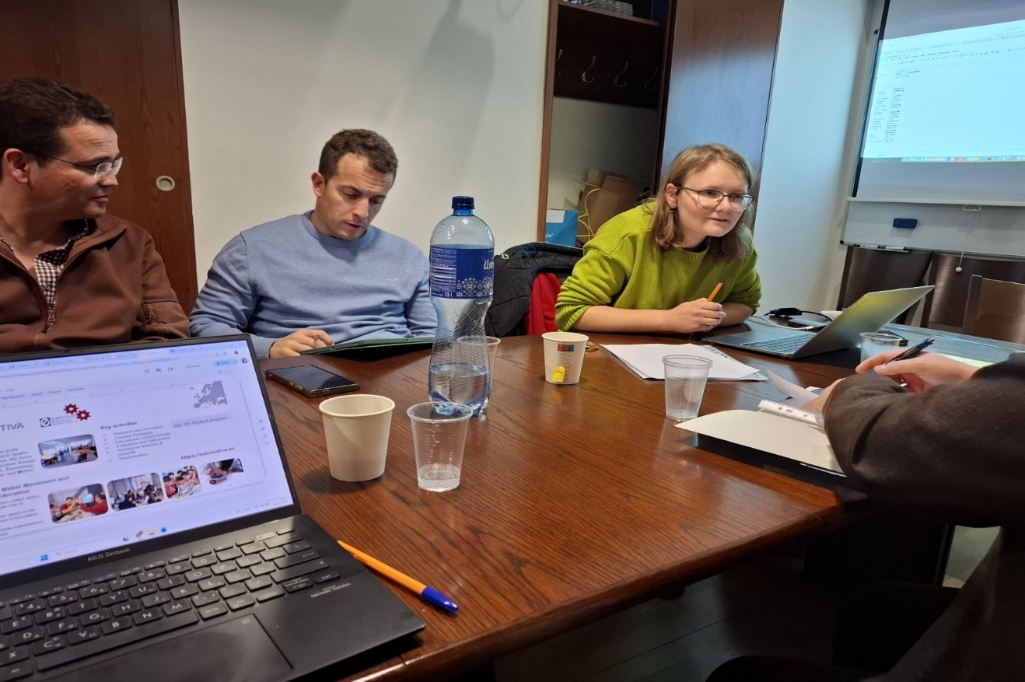
Kickoff Meeting in Warsaw
The first partners’ meeting of the European project in which our school participates, with the code “2025-1-PL01-KA220-SCH-000352256” and the title “Educational Robotics Goes Online: Innovative teacher training towards inclusive online educational experiences in STEAM through Robotics and coding activities”, was held on 11 and 12 December 2025 in Warsaw, Poland.

Slide 6
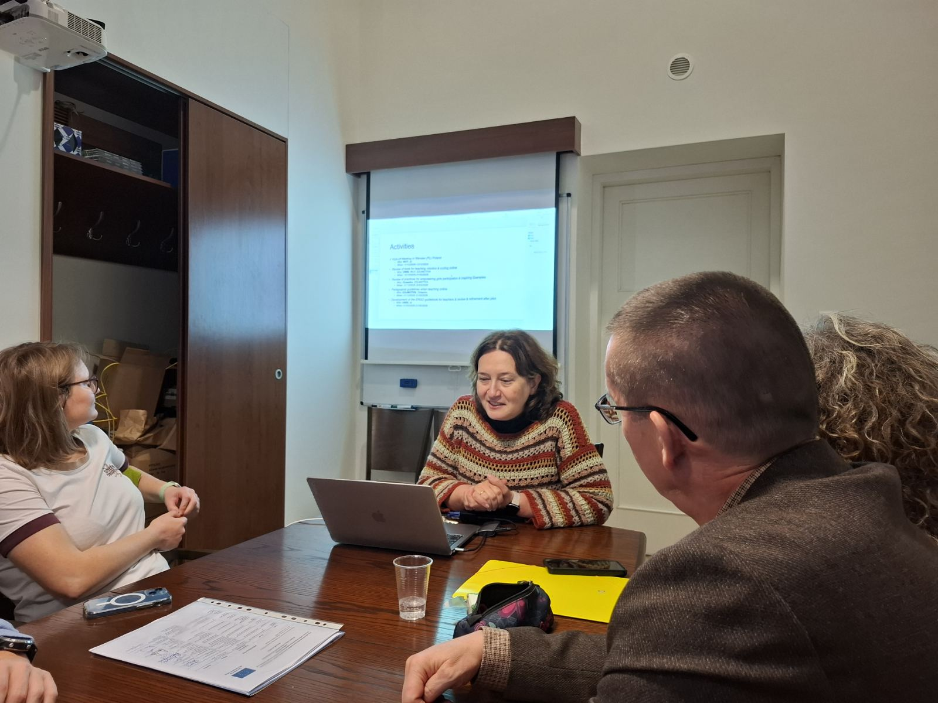
Kickoff Meeting in Warsaw
During the meeting, which took place in a constructive atmosphere of cooperation, all the individual stages of the project were presented. The timeline for achieving the medium-term objectives was agreed upon by all project partners, and the next meeting was scheduled to take place in Greece in April 2026.

Slide 7
Kickoff Meeting in Warsaw
Partners:
POLITECHNIKA WARSZAWSKA, Poland
EDUMOTIVA, Greece
UNIVERSITÀ DEGLI STUDI DI SIENA, Italy
EDICIONES OCTAEDRO, Spain
ZESPÓŁ SZKÓŁ TECHNICZNYCH im. Ignacego Mościckiego, Poland
1st EPAL of Korydallos, Greece
ISTITUTO COMPRENSIVO DON LORENZO MILANI DI FIRENZUOLA, Italy
IES MAR AZUL, Spain

